Slide 1
Az oszteoszintézisek pre op. tervezése és post op. értékelése
Kisállatgyógyász klinikus szakállatorvos
A kisállatortopédia aktuális kérdései – State of the art
Diószegi Zoltán
MKOE Budapest 2022. március 27.

Slide 2
Mi a közös?

Slide 3
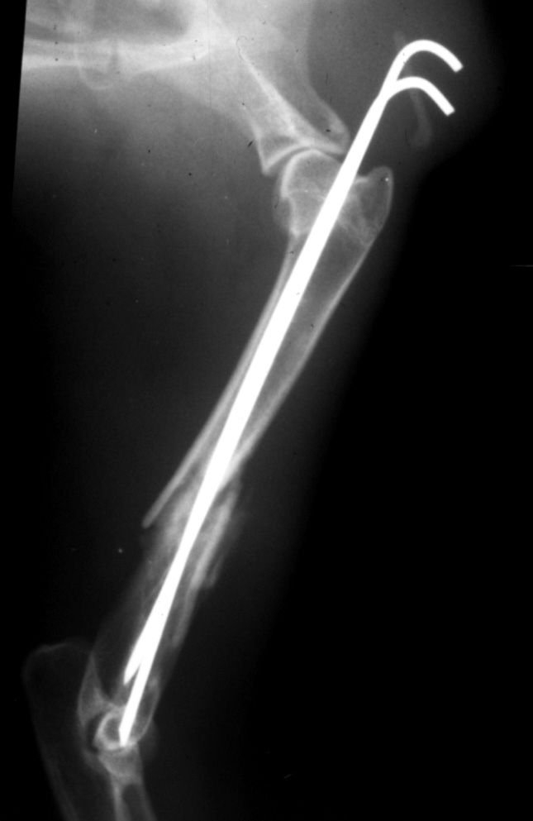
Mi a közös?

Slide 4
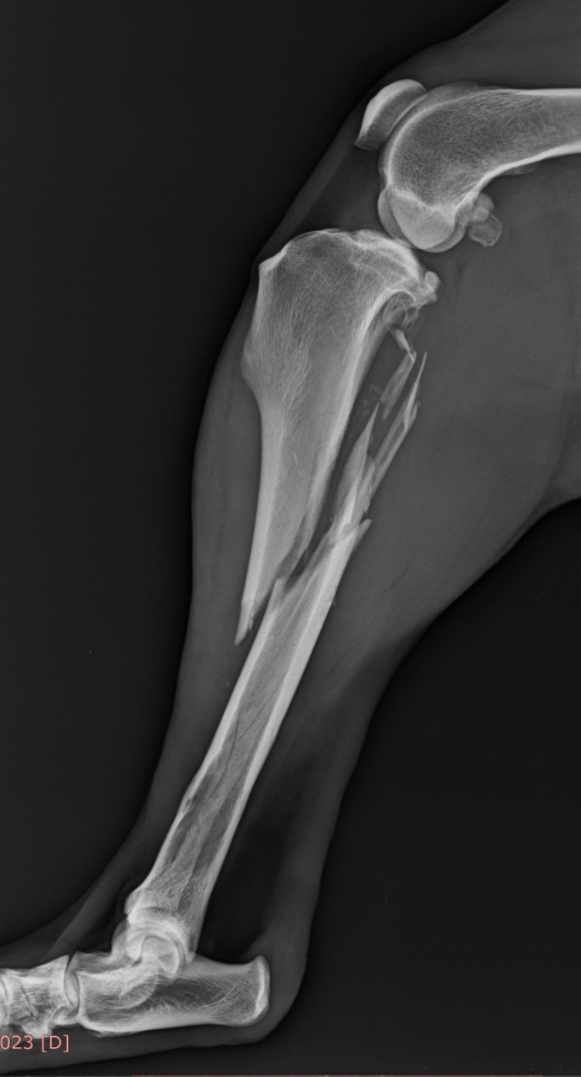
A törések leírása
Mértéke
Fedettsége (lágyrészek)
Típusa
Helyeződése
Melyik csont

Slide 5
A törések leírása
Mértéke
komplett vagy teljes
zöldgally,
fissura

Slide 6
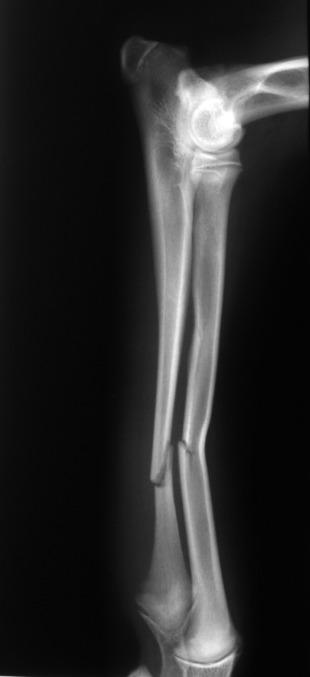
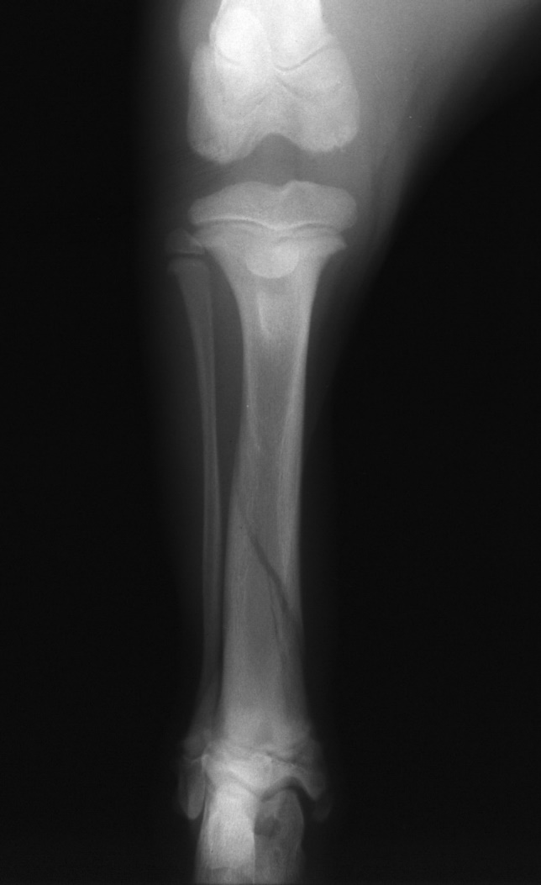
A törések leírása
Mértéke
komplett,
zöldgally,
fissura

Slide 7
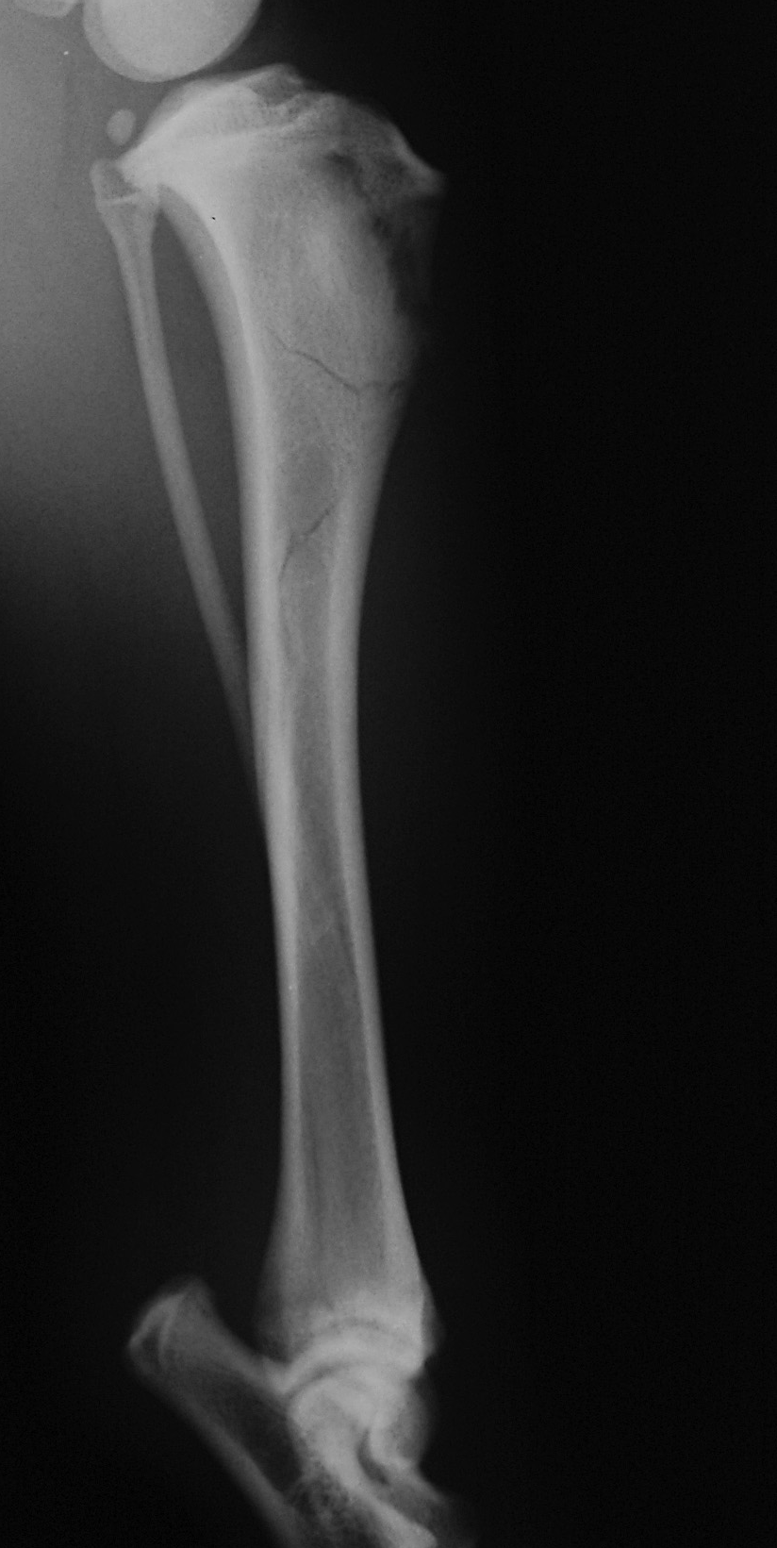
A törések leírása
Mértéke
komplett,
zöldgally,
fissura

Slide 8
A törések leírása
2. Fedettsége / lágyrészek
Fedett vagy Nyílt
Első-
Másod-
Harmad fokú

Slide 9
A törések leírása
3. Típusa
Egyszerű
Szegmentális
Szilánkos

Slide 10
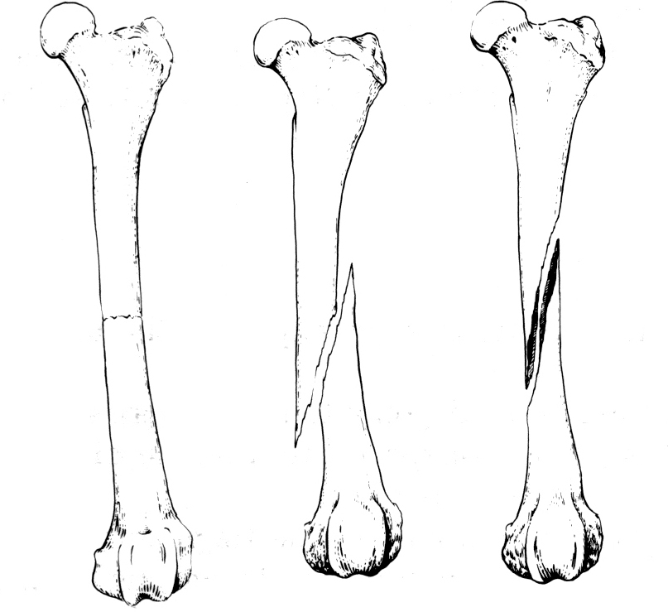
Egyszerű törések
haránt, ferde, spirális

Slide 11
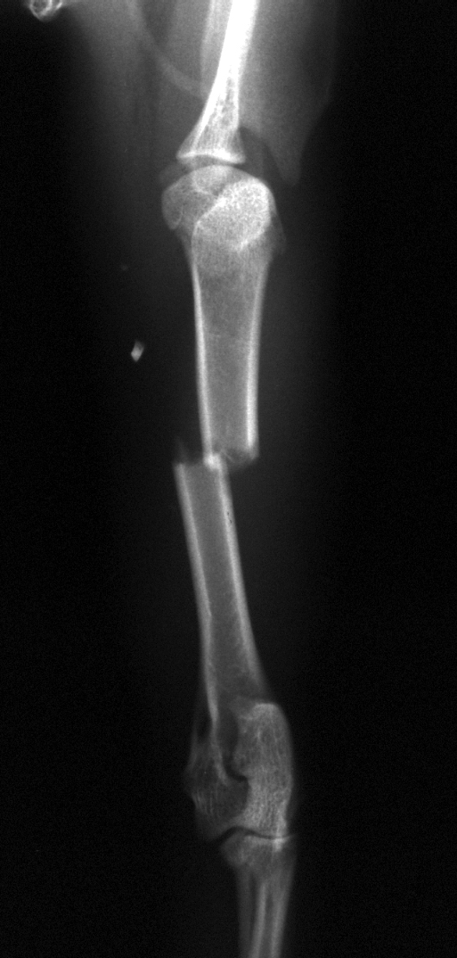
haránt törés
A csont hossztengelyére bocsájtott merőlegeshez képest < 30°

Slide 12
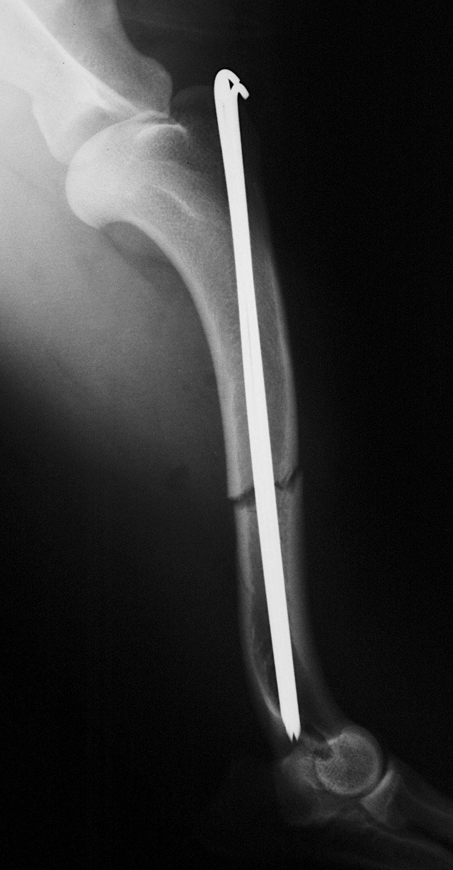
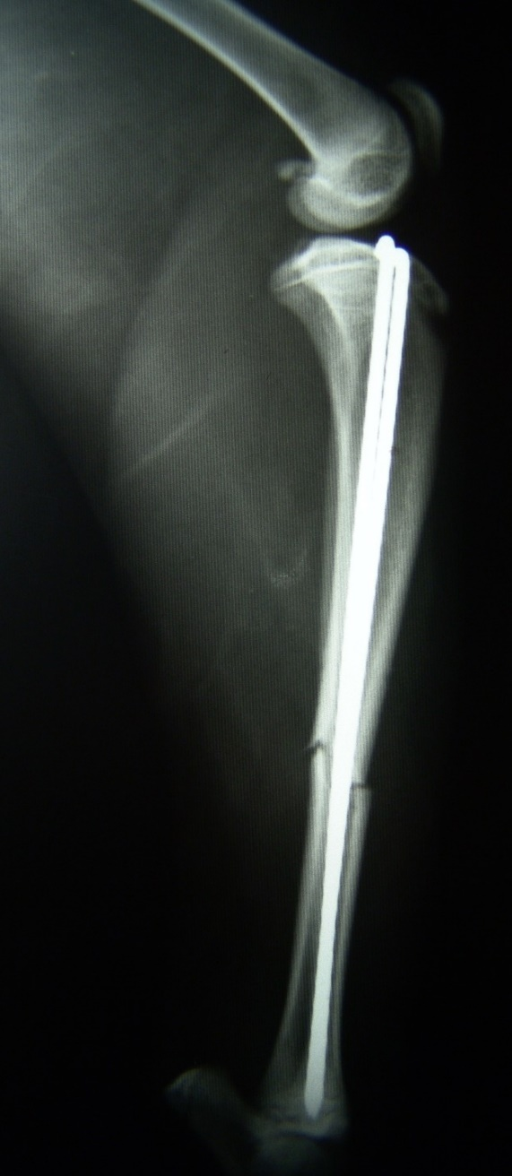
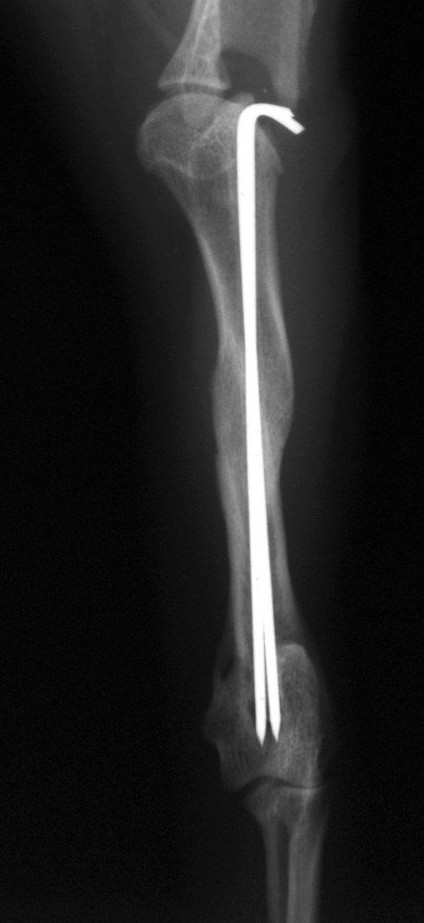
haránt törés

Slide 13
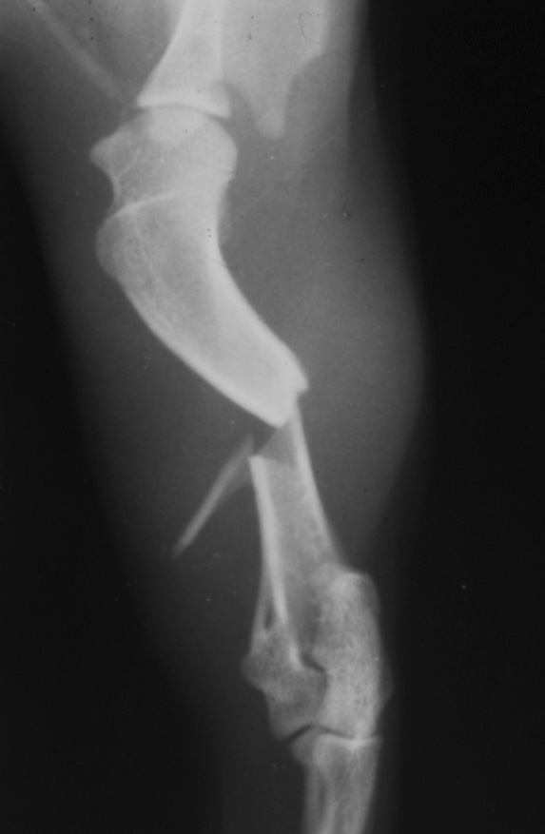
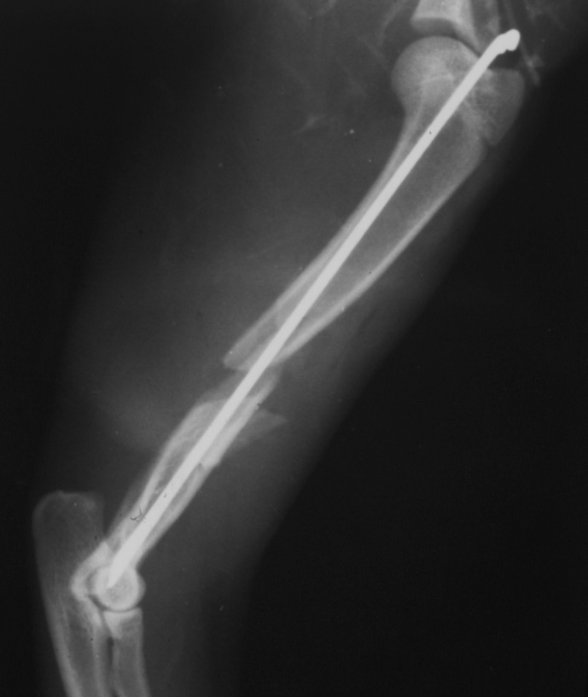
hibás indikáció = komplikáció

Slide 14
hibás indikáció = komplikáció

Slide 15
Egyszerű törések
haránt, ferde, spirális

Slide 16
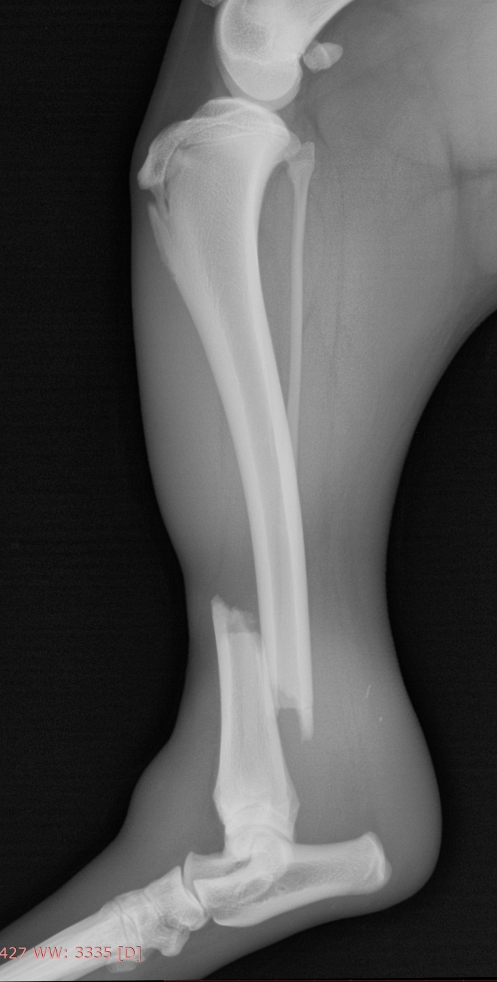
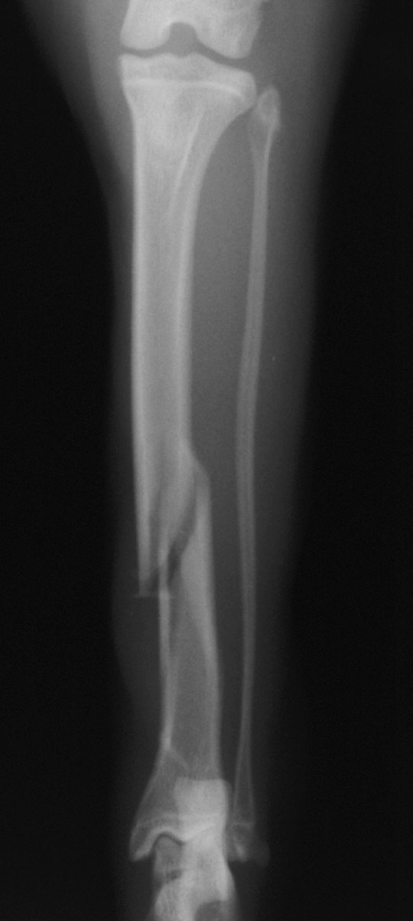
Ferde és Spirál rövid hosszú
30-60°
˃60°

Slide 17
Rövid ferde törés

Slide 18
Rövid ferde törés

Slide 19
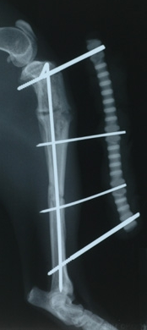
A törések leírása
3. Típusa
Egyszerű
Szegmentális
Szilánkos

Slide 20
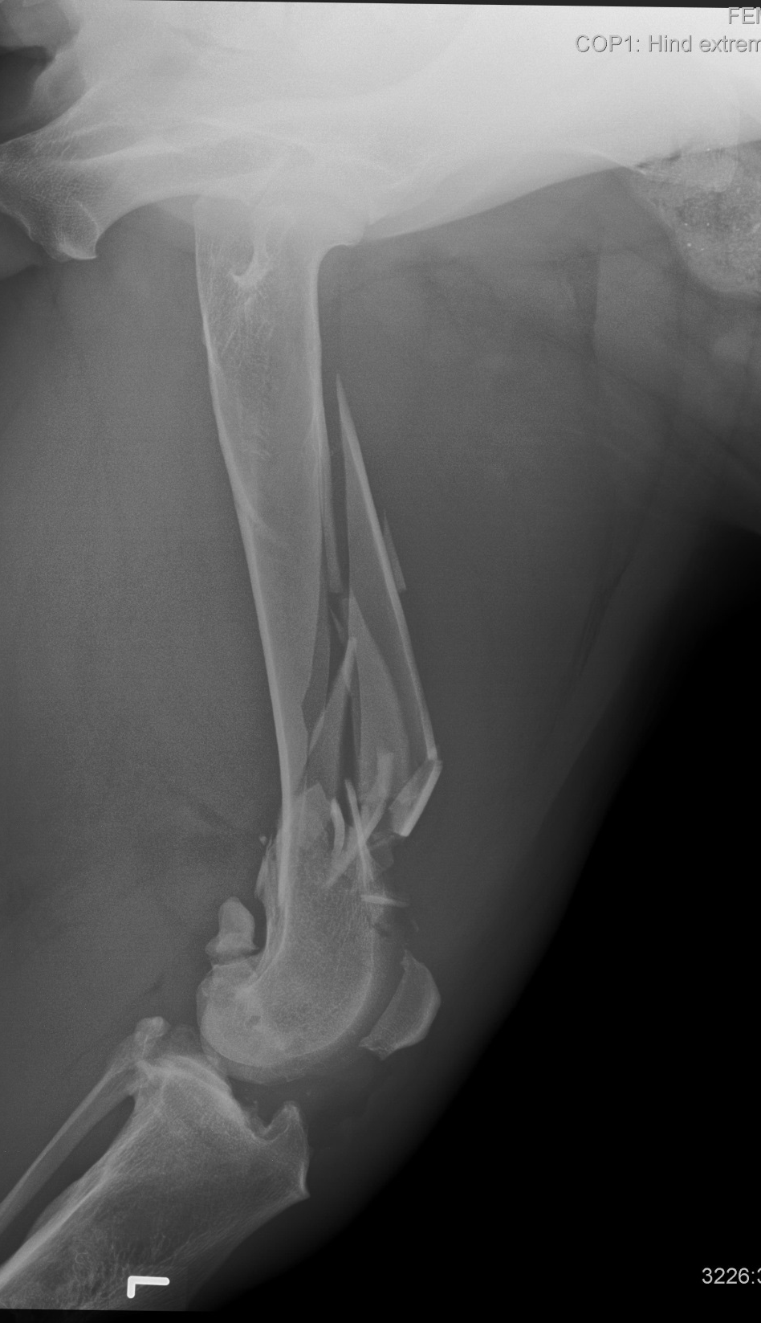
A törések leírása
3. Típusa
Egyszerű
Szegmentális
Szilánkos

Slide 21
A törések leírása
Mértéke
Fedettsége
Típusa
Helyeződése
Melyik csont

Slide 22
A törések leírása
4. Helyeződése
Diafízis
Metafízis
Az epifízis fugát érintő SH I-V.
Ízületbe terjedő

Slide 23
A törések leírása
Mértéke Komplett
Fedettsége Fedett
Típusa Szilánkos
Helyeződése Középső harmadi / diafízis
Melyik csont Sípcsont törés

Slide 24
A törések műtét előtti értékelése Fracture Planning Assesment Scheme (FPAS)
Mechanikai
Biológiai faktorok -tényezők
Clinical / klinikai

Slide 25
Mechanikai faktorok
Mekkora terhelés fog esni a rögzítésemre?
Vagyis
Mennyire erős rögzítés kell?!

Slide 26
Mechanikai faktorok
A beteg testmérete, súlya
A törés típusa

Slide 27
Mechanikai faktorok
A törés típusa
rekonstrukció vagy áthidalás?

Slide 28
Mechanikai faktorok
A beteg testmérete, súlya
A törés típusa
Mi a helyzet a többi lábbal, azok is sérültek, vagy egyéb ortopédiai/neurológiai betegséggel terheltek?

Slide 29
Polytrauma Komplett, fedett, szilánkos, supracondyler karcsonttörés

Slide 32
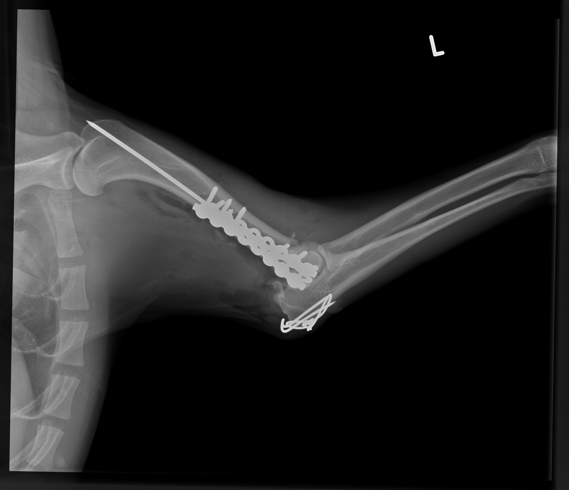

Slide 33
Biológiai faktorok
Mennyire gyors csontgyógyulás várható?
vagyis
Mennyi ideig kell kitartania az implantátumoknak?

Slide 34
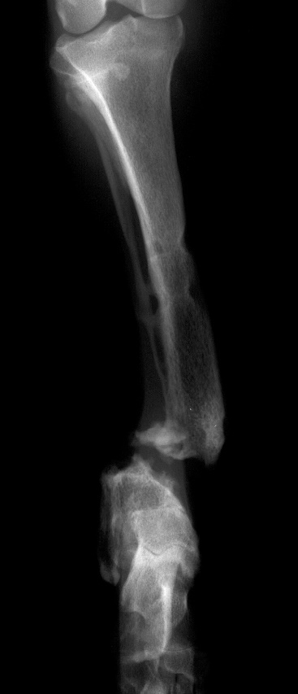
Biológiai faktorok
A beteg kora és általános egészségi állapota
A lágyrész borítás (soft tissue envelope) állapota - nagy energiájú trauma - nyílt törés - distal tibia – alkar - lábvég - a sebészi feltárás
Corticalis vagy szivacsos csontállomány

Slide 35
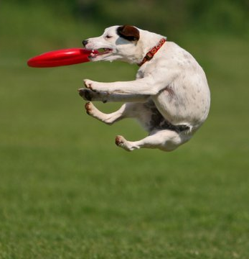
Klinikai faktorok
A gazda és a beteg tulajdonságai melyek hatnak a post op. időszakra
Tulajdonosi együttműködés (compliance)
A beteg habitusa, viselkedése

Slide 36
Minden törésnél külön elemeznünk kell:
A törést
A beteget
A tulajt
Mechanikai
Biológiai
Klinikai

Slide 37
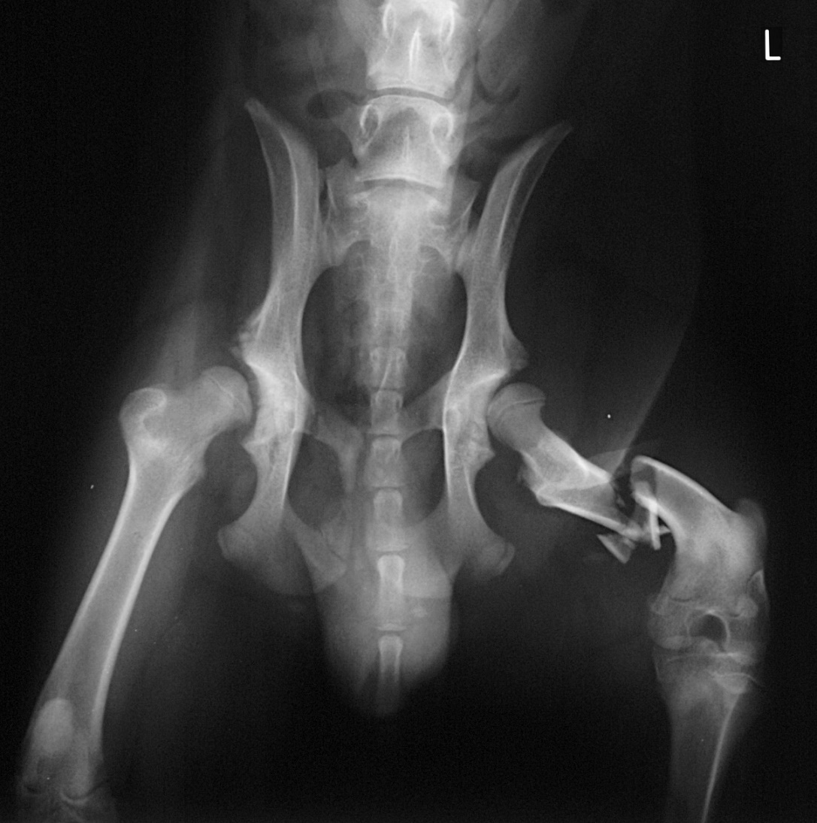
Preop tervezés - MBC
Fiatal
Közepes termetű
Autóbalesetes
Együttműködő tulaj
M: szilánkos törés, kétoldali HD
B: nagyenergiájú trauma, corticalis csont
fiatal kutya
C: együttműködő tulaj

Slide 38
Preop tervezés - MBC
Lemez
Lemez+ velőűrszeg
Tie in fixateur
Dupla lemez
M: szilánkos törés, kétoldali HD
B: nagyenergiájú trauma, corticalis csont
fiatal kutya
C: együttműködő tulaj

Slide 39
Oszteoszintézisek post op. elemzése
4-A analízis 4-I
Alignment Irány (tengely)
Apposition Illeszkedés
Apparatus Implant
Activity Intenció

Slide 40
4-A Alignment - Irány
A törvégek iránya = a csont tengelye
A stabilitás és az ízületi mozgások miatt lényeges

Slide 41
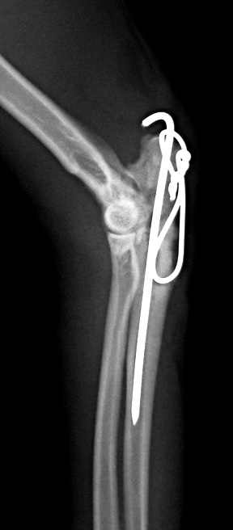
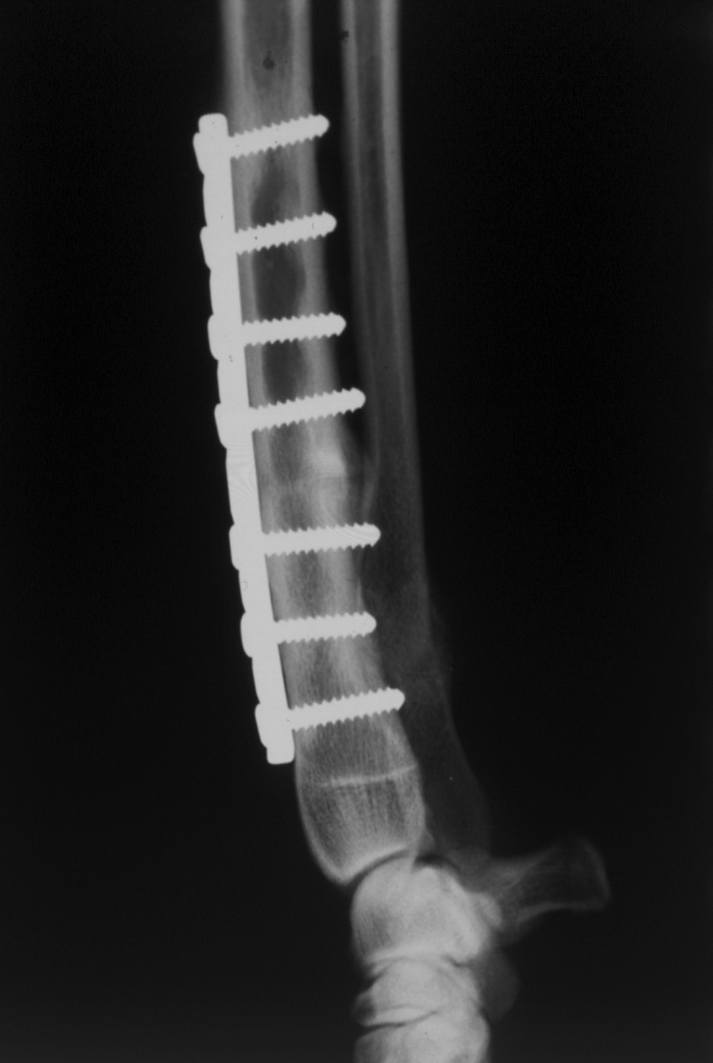
Jól helyreállított végtagtengely

Slide 42
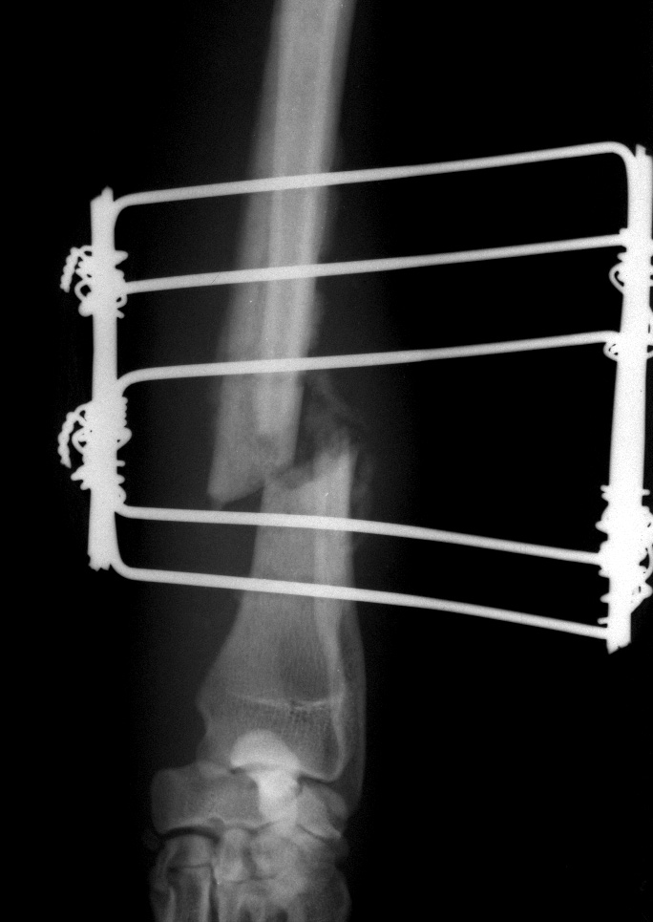
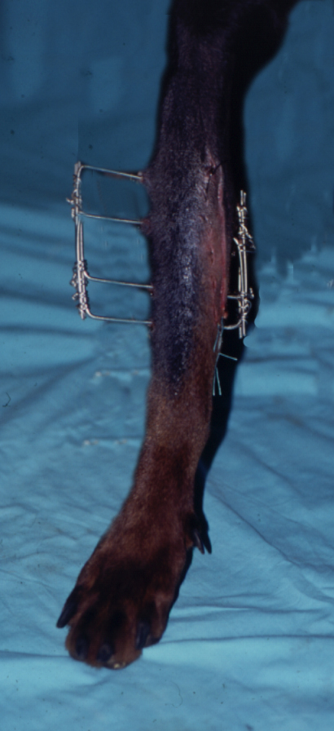
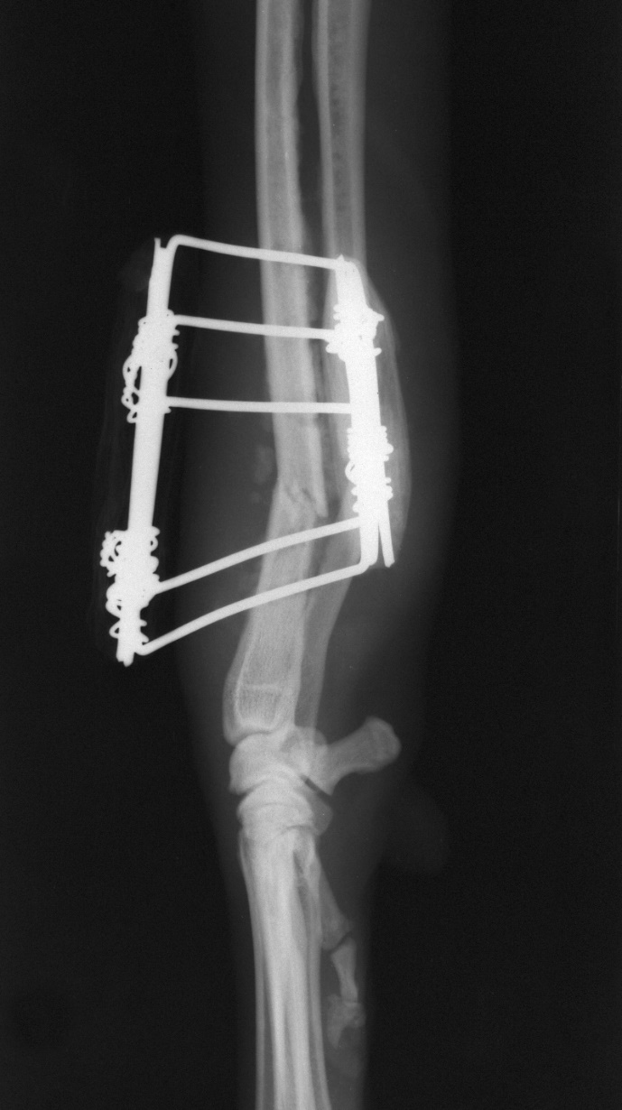
Hibás tengely

Slide 43
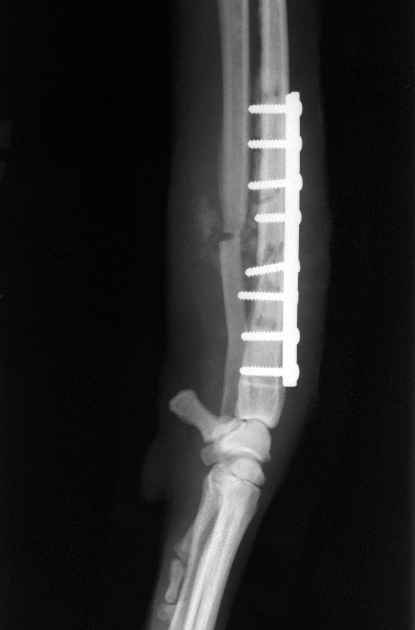
Apropo fixateur

Slide 44
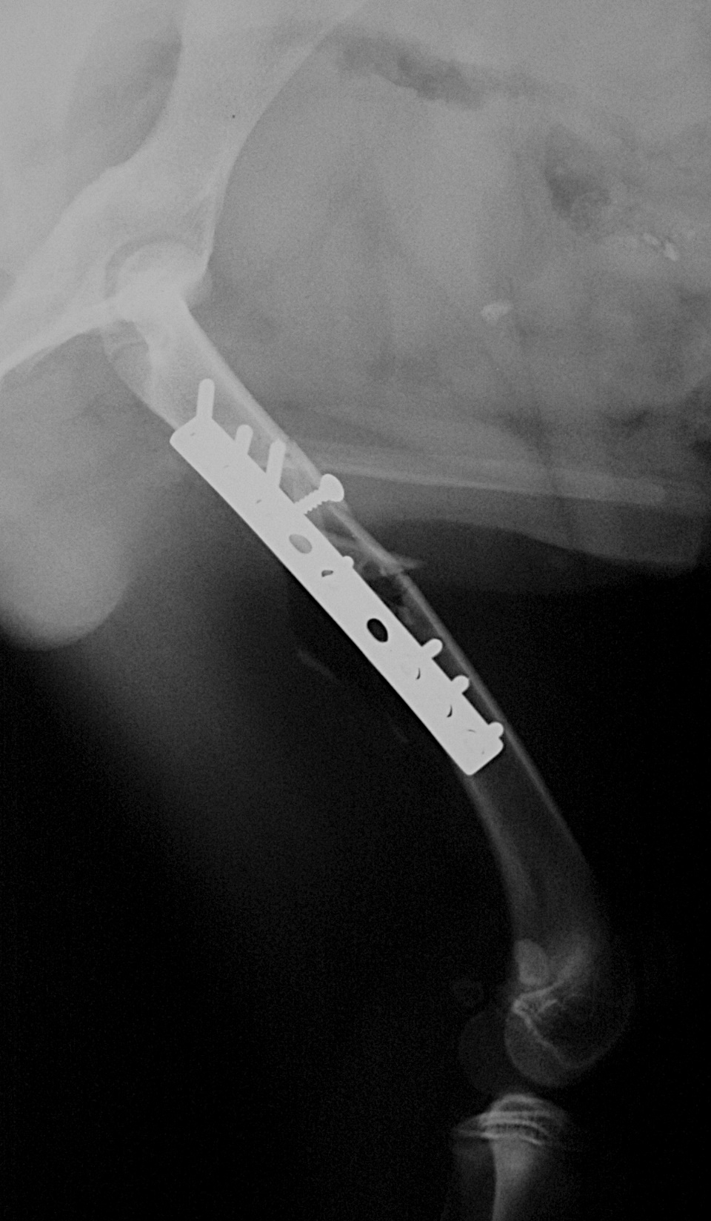
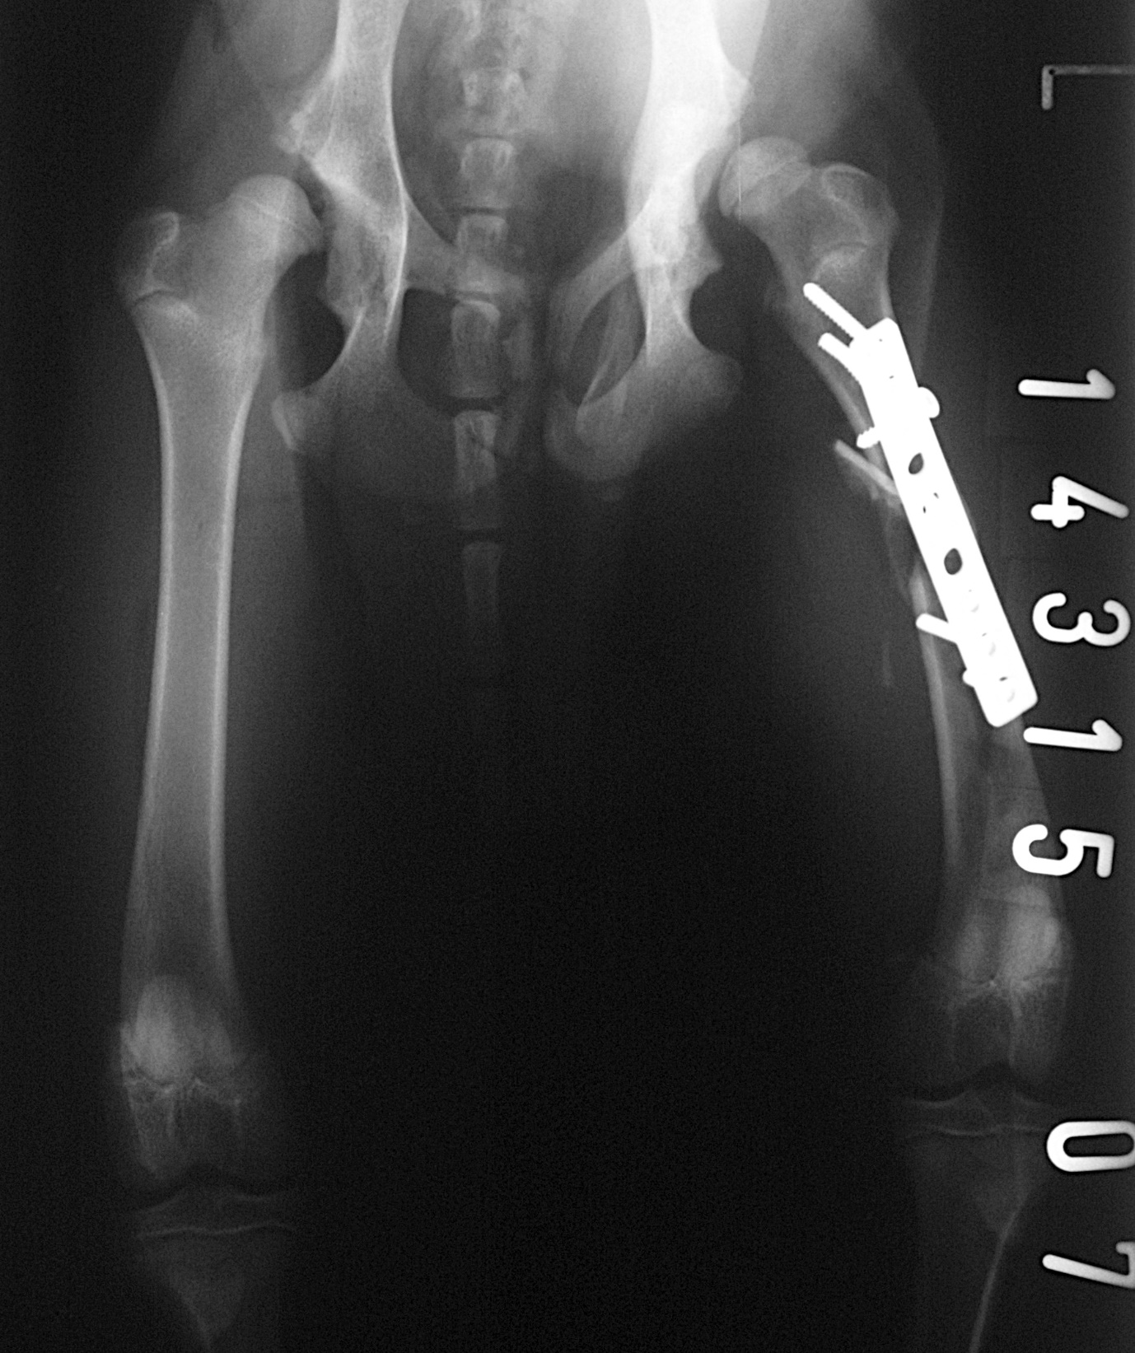
4-A analysis
1. Alignment
The direction of fracture ends
Important for stability and joint motion

Slide 45
4-A Apposition - Illesztés
Csont – csont kontakt = tehermegosztás
Lehetőleg minimum 50% corticalis kontaktus

Slide 46
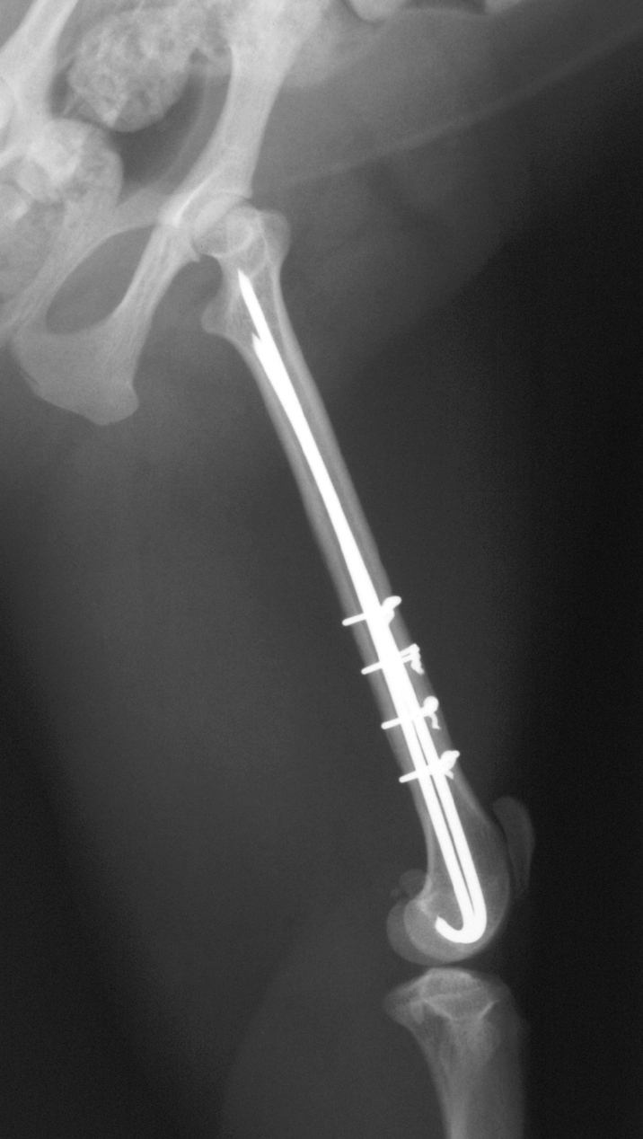
Jó illeszkedés

Slide 47
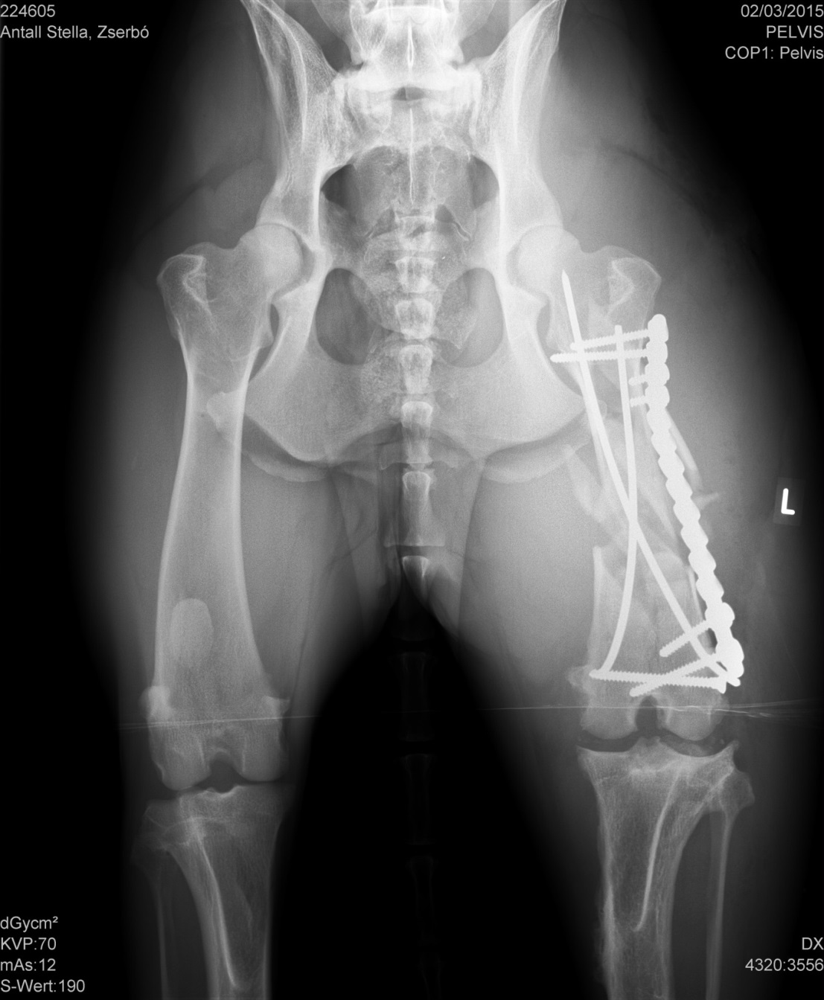
Gyenge illeszkedés

Slide 49
4-A Apparatus - implantátum
Megfelelő az adott töréshez? MBC
A kivitelezés minősége

Slide 50
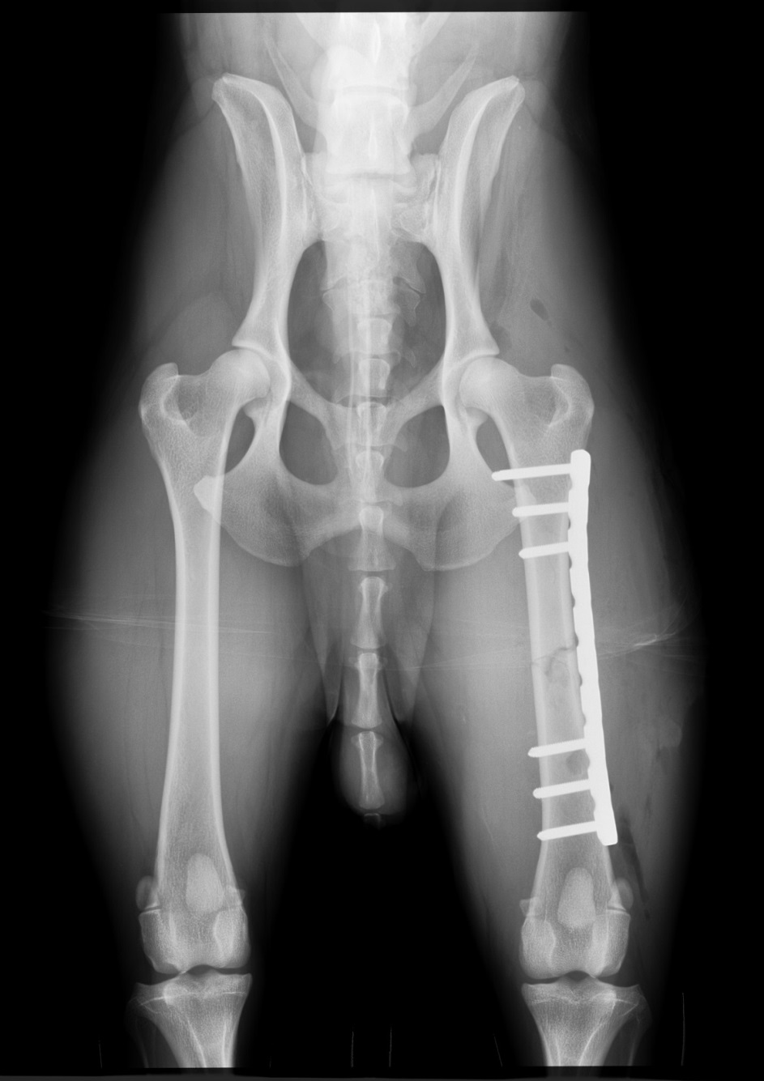
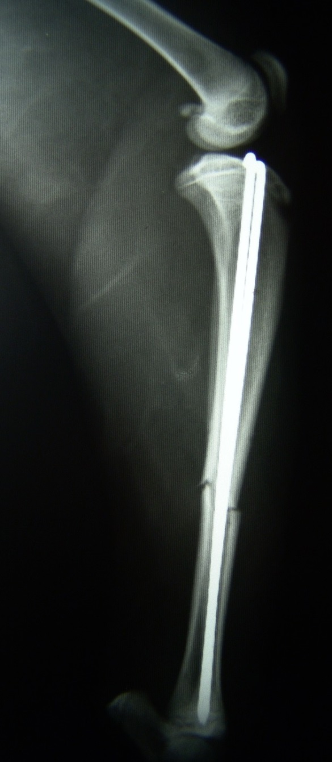
Apparatus -Implantátum

Slide 51
4-A analysis

Slide 52
4-A Activity - Intenció
Aktivitás = lábhasználat
A gyógyulási folyamat = oszteogenetikus aktivitás a kontroll rtg-ken

Slide 53
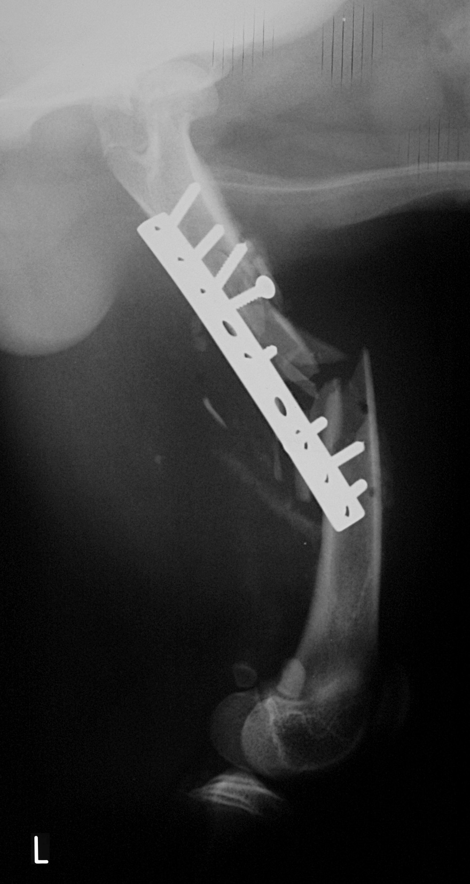
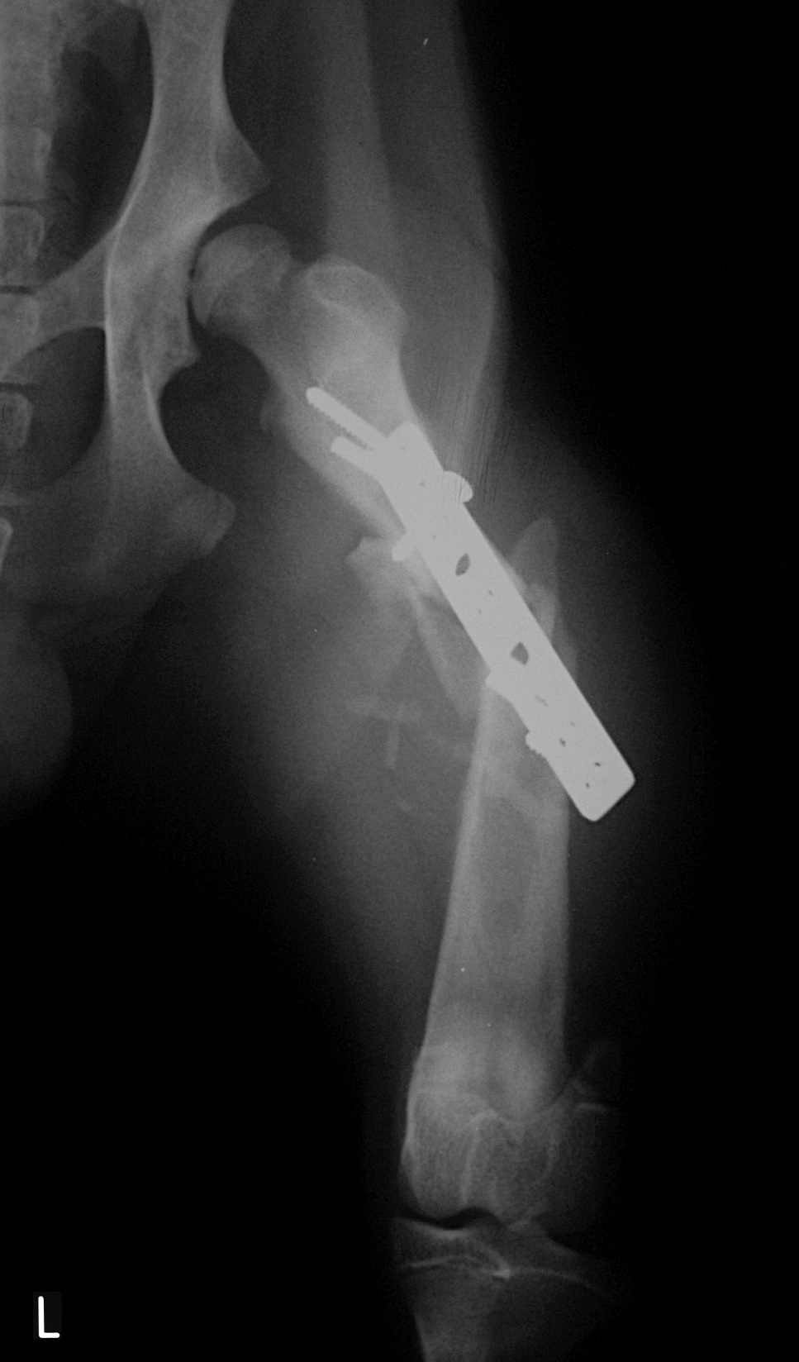
utókövetés

Slide 54
MBC

Slide 55
Kérdések?

